Slide 1
EUROPA.-LA VUELTA AL MUNDO EN 885 JARDINES.-FRANCIA.-Jardines Botánicos de Roscoff
Selección de textos y fotografías por
JOSE ELIAS BONELLS

Slide 2
Jardin Botanique de Roscoff.-
El Jardín Exótico de Roscoff (1,6 hectáreas) es un jardín botánico situado en Roscoff , Finisterre , en la región de Bretaña , Francia .
Abre todos los días, una cuota de admisión se carga.
El jardín se inició en 1986, cuando el departamento de Finisterre compró el afloramiento rocoso Roc'h Hievec, y un grupo de aficionados interesados ​​en plantas subtropicales decidió crear un jardín en el acto. Hoy, el jardín cuenta con cerca de 3.350 plantas de la del hemisferio sur , incluyendo Australia y Nueva Zelanda , las Islas Canarias y América del Sur.
Las colecciones incluyen acacia , agave , aloe , cactus , Echium , eucalipto , Pelargonium geranio, fucsia , palmas, passiflora , y yuca

Slide 3
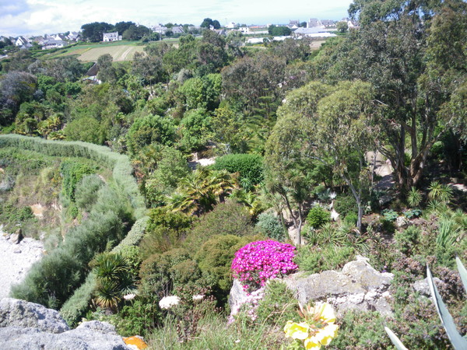
Notes:
Jardin Botanique de Roscoff.-

Slide 4
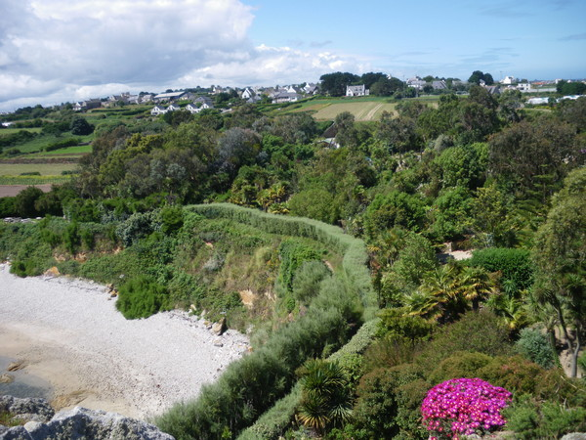
Notes:
Jardin Botanique de Roscoff.-

Slide 5
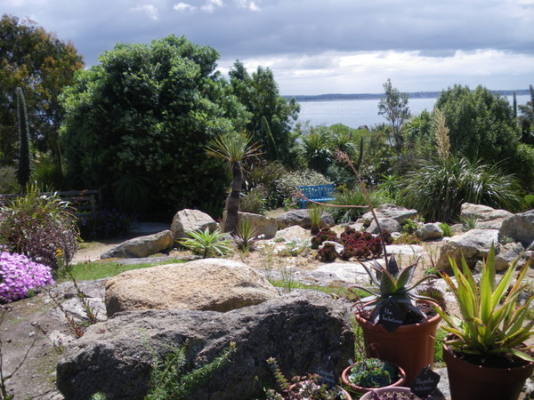
Notes:
Jardin Botanique de Roscoff.-

Slide 6
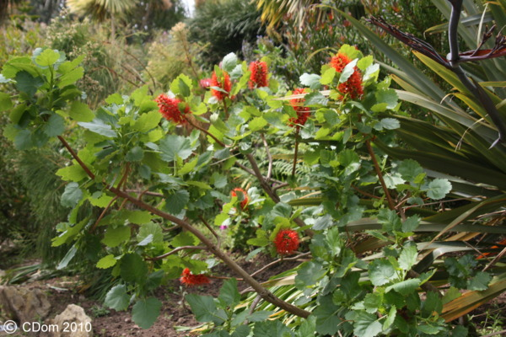
Notes:
Jardin Botanique de Roscoff.-

Slide 7
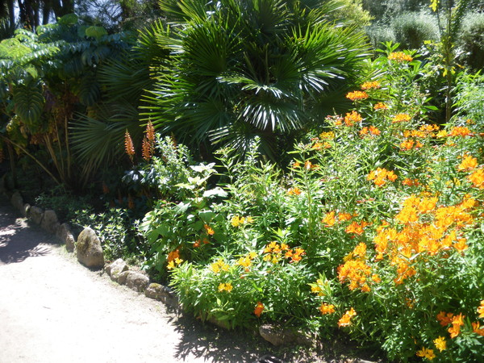
Notes:
Jardin Botanique de Roscoff.-

Slide 8
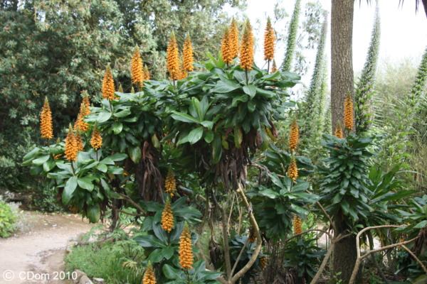
Notes:
Jardin Botanique de Roscoff.-

Slide 9
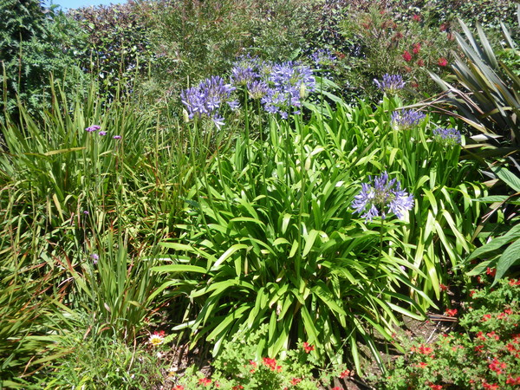
Notes:
Jardin Botanique de Roscoff.-

Slide 10
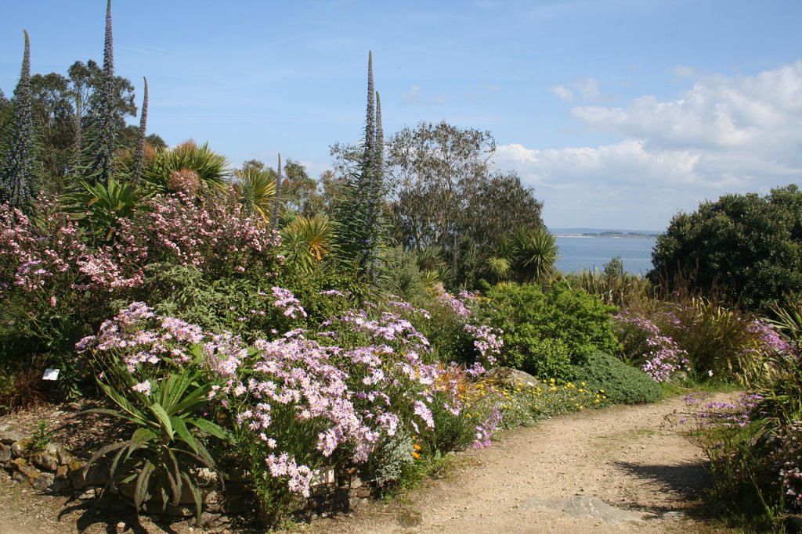
Notes:
Jardin Botanique de Roscoff.-

Slide 11
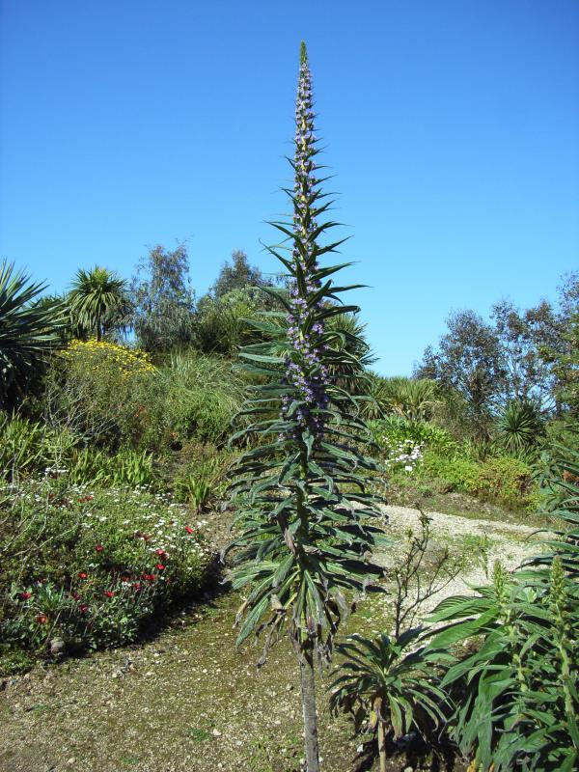
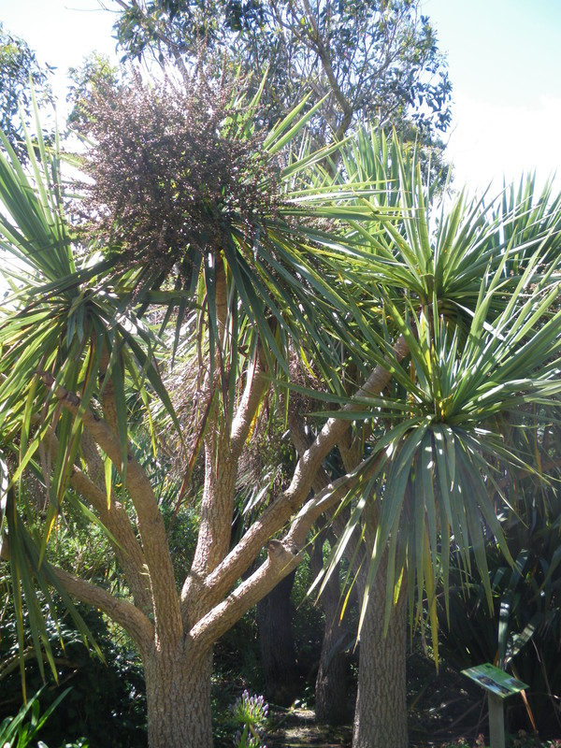
Notes:
Jardin Botanique de Roscoff.-

Slide 12
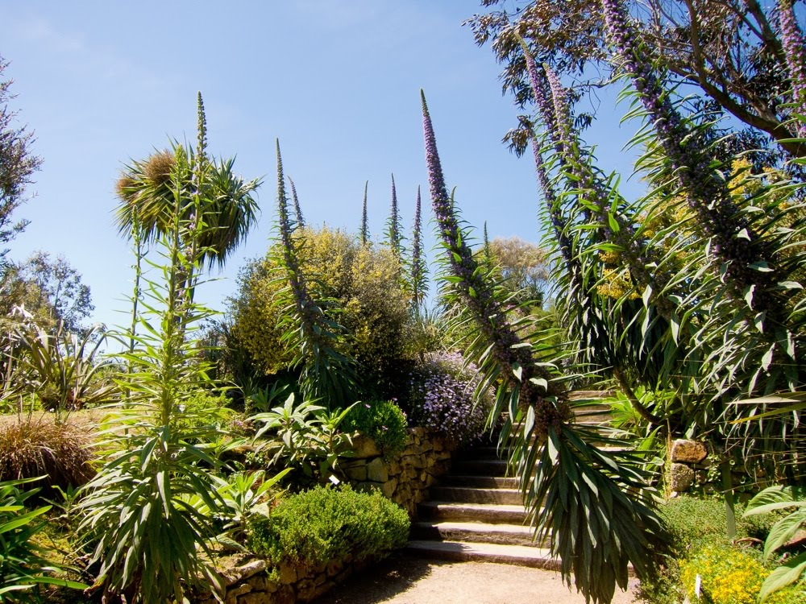
Notes:
Jardin Botanique de Roscoff.-

Slide 13
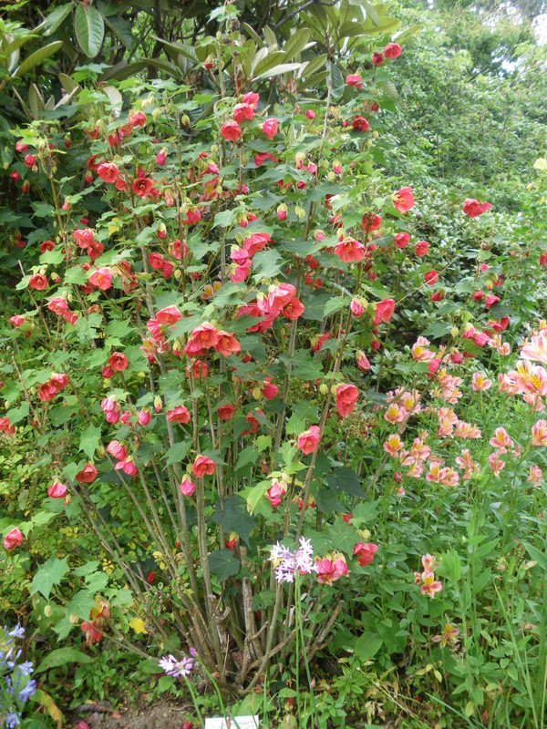
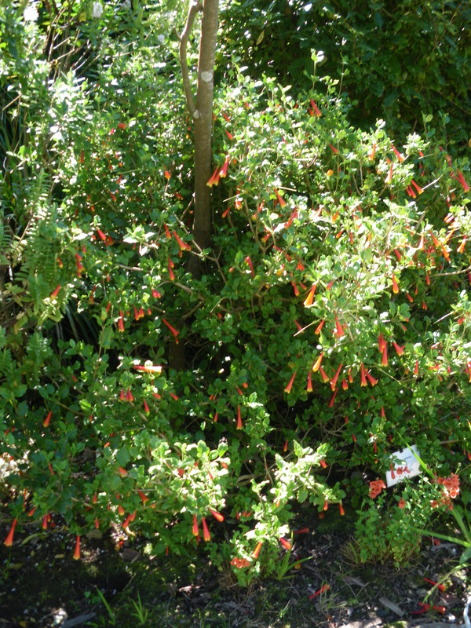
Notes:
Jardin Botanique de Roscoff.-

Slide 14
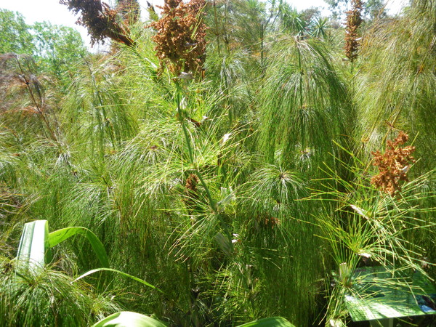
Notes:
Jardin Botanique de Roscoff.-Cyperus papyrus

Slide 15
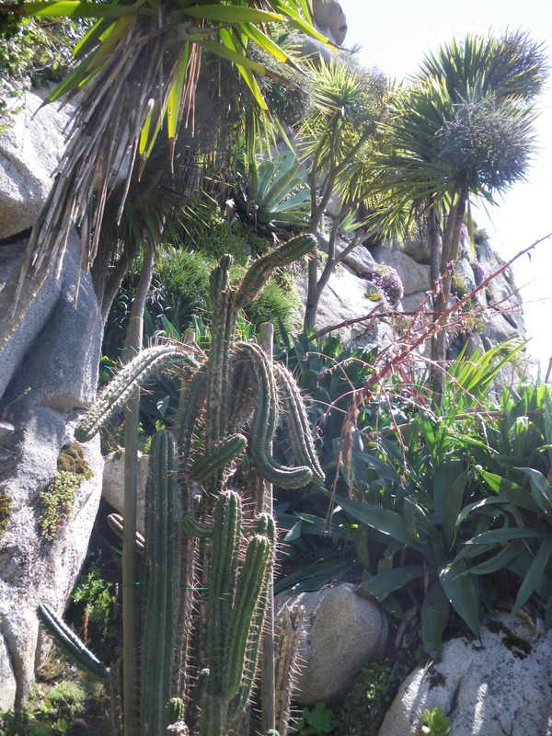
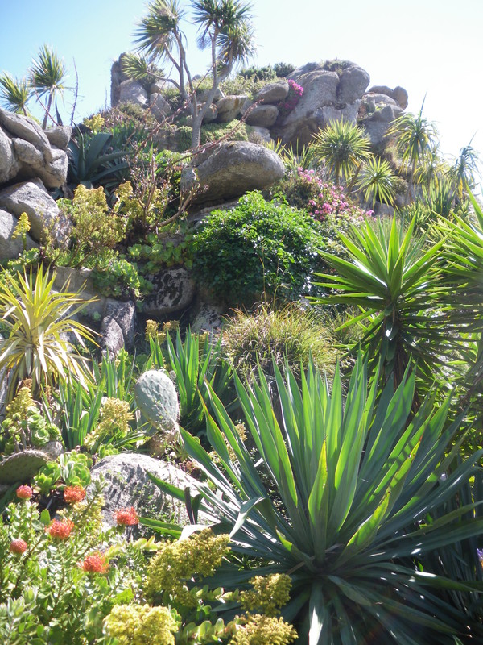
Notes:
Jardin Botanique de Roscoff.-

Slide 16
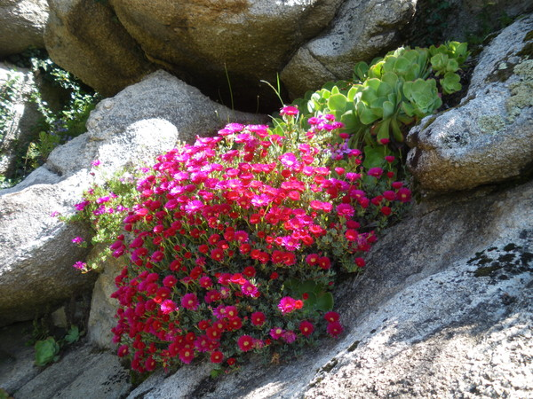
Notes:
Jardin Botanique de Roscoff.-

Slide 17
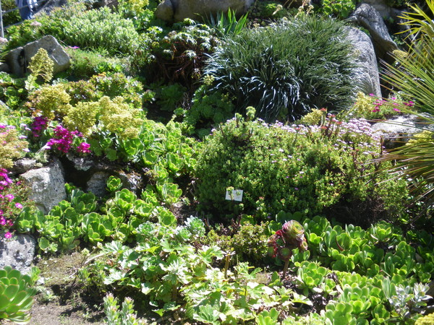
Notes:
Jardin Botanique de Roscoff.-

Slide 18
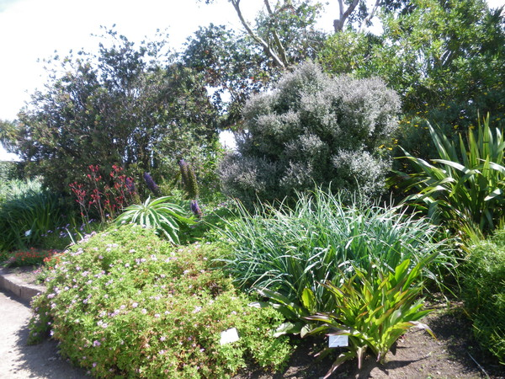
Notes:
Jardin Botanique de Roscoff.-

Slide 19
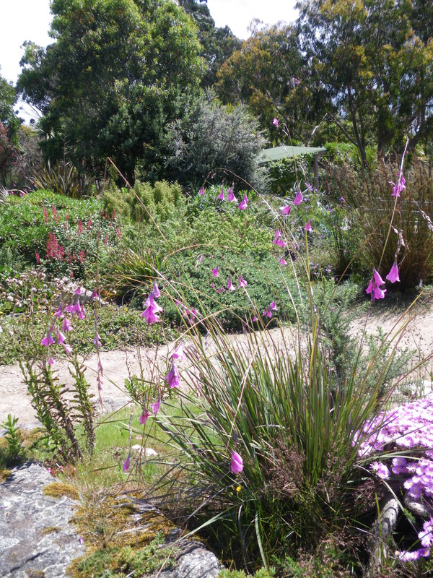
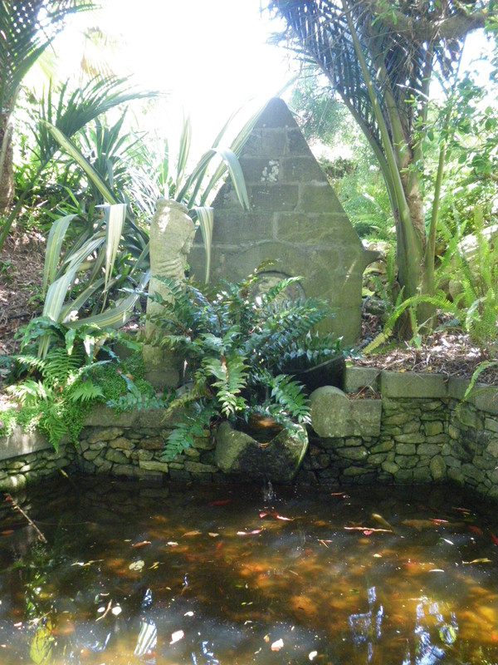
Notes:
Jardin Botanique de Roscoff.-

Slide 20
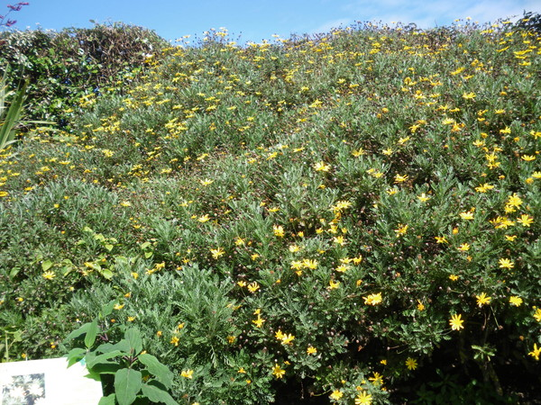
Notes:
Jardin Botanique de Roscoff.-

Slide 21
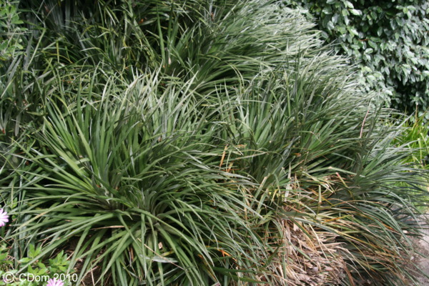
Notes:
Jardin Botanique de Roscoff.-Fascicularia pitcairniifolia - Fascicularia bicolor

Slide 22
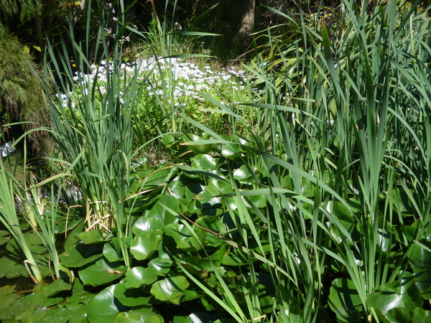

Slide 23
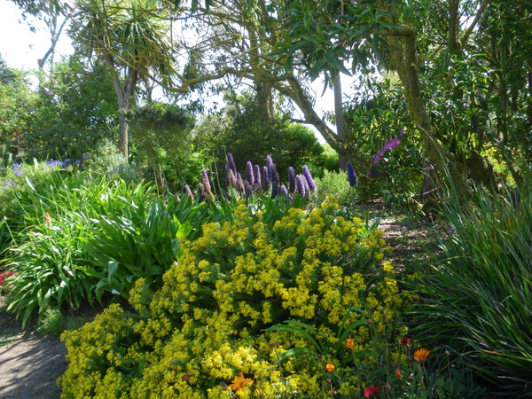
Notes:
Jardin Botanique de Roscoff.

Slide 24
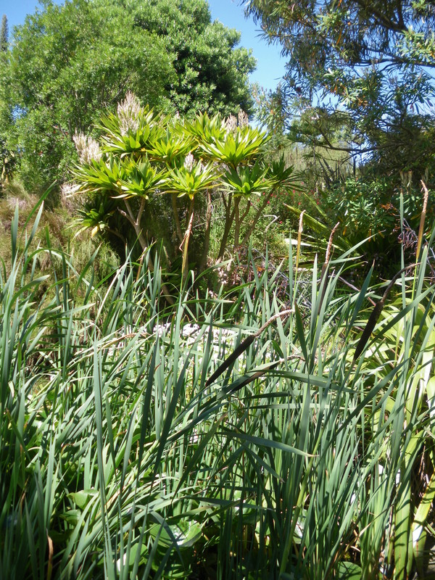
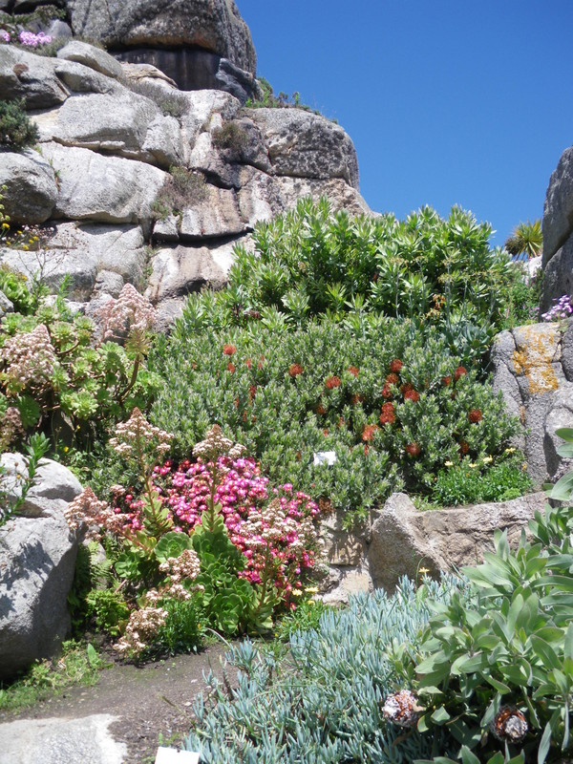
Notes:
Jardin Botanique de Roscoff.

Slide 25
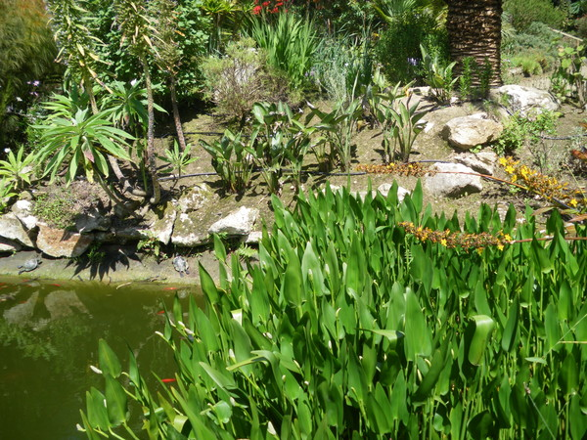
Notes:
Jardin Botanique de Roscoff.

Slide 26
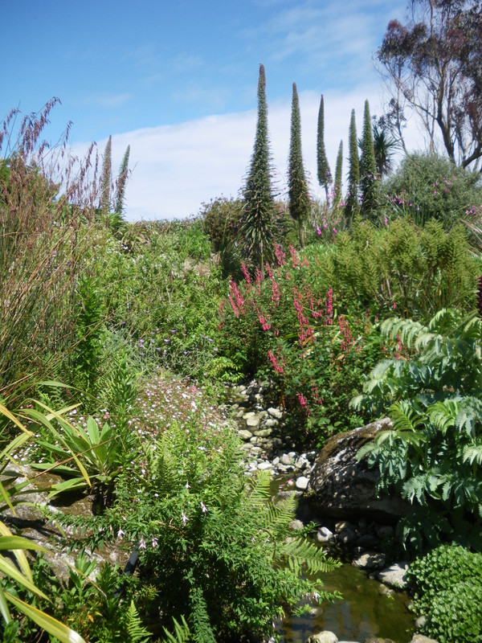
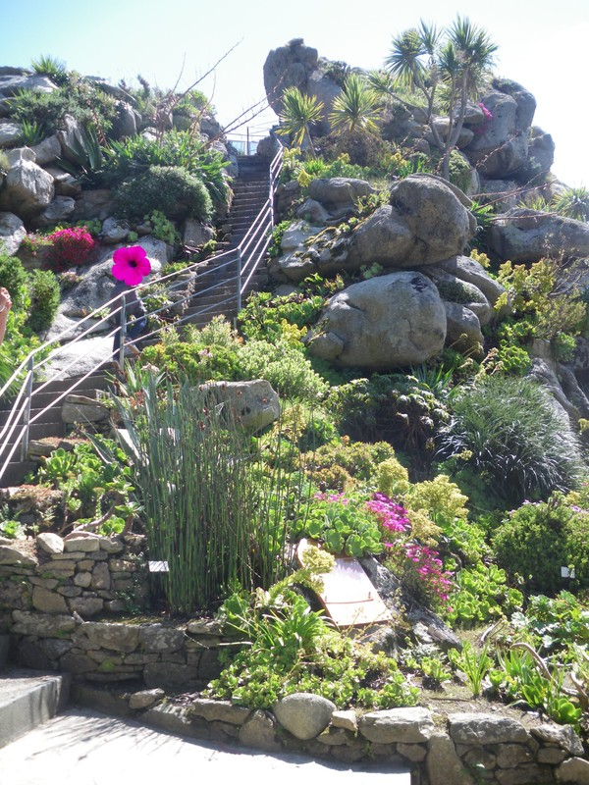
Notes:
Jardin Botanique de Roscoff.

Slide 27
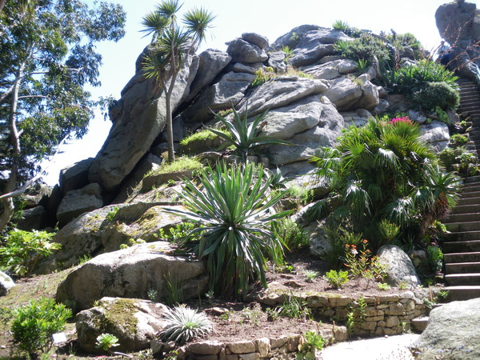
Notes:
Jardin Botanique de Roscoff.

Slide 28
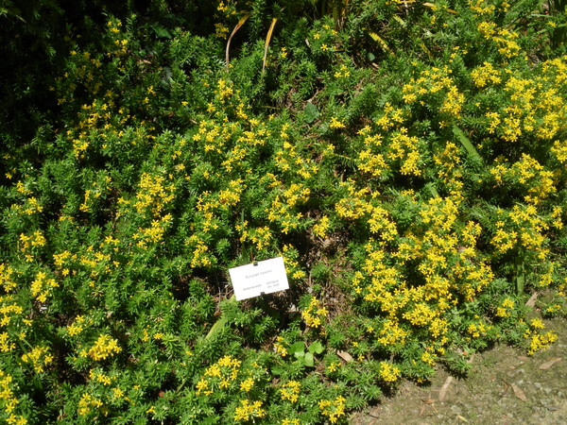
Notes:
Jardin Botanique de Roscoff.

Slide 29
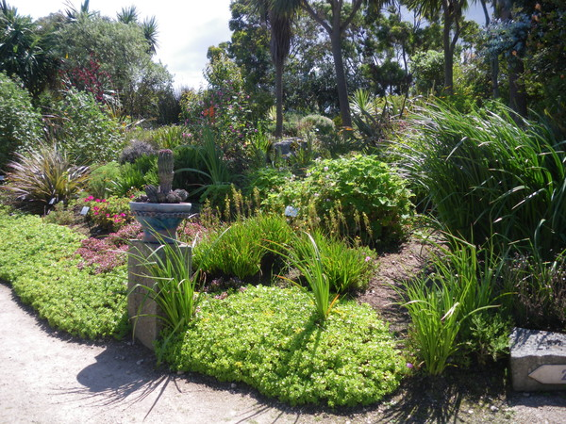
Notes:
Jardin Botanique de Roscoff.

Slide 30
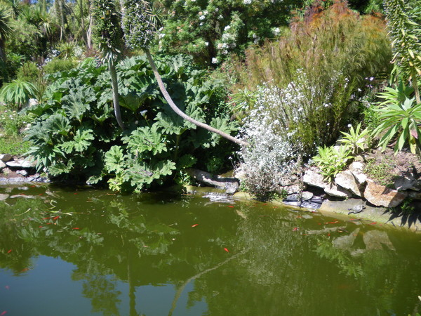
Notes:
Jardin Botanique de Roscoff.

Slide 31
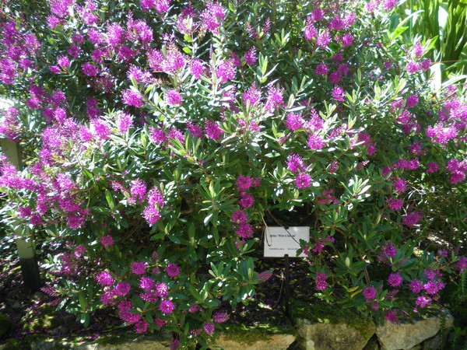
Notes:
Jardin Botanique de Roscoff.

Slide 32
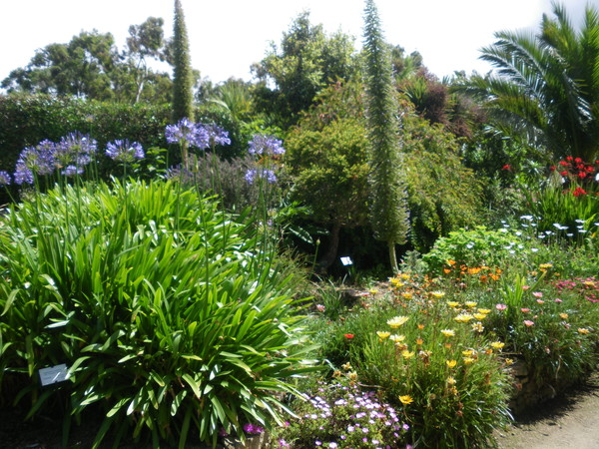
Notes:
Jardin Botanique de Roscoff.

Slide 33
Notes:
Jardin Botanique de Roscoff.

Slide 34
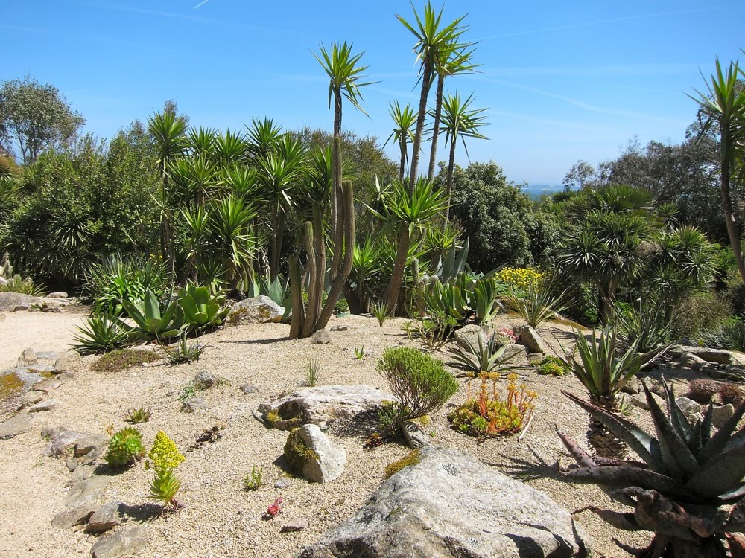
Notes:
Jardin Botanique de Roscoff.

Slide 35
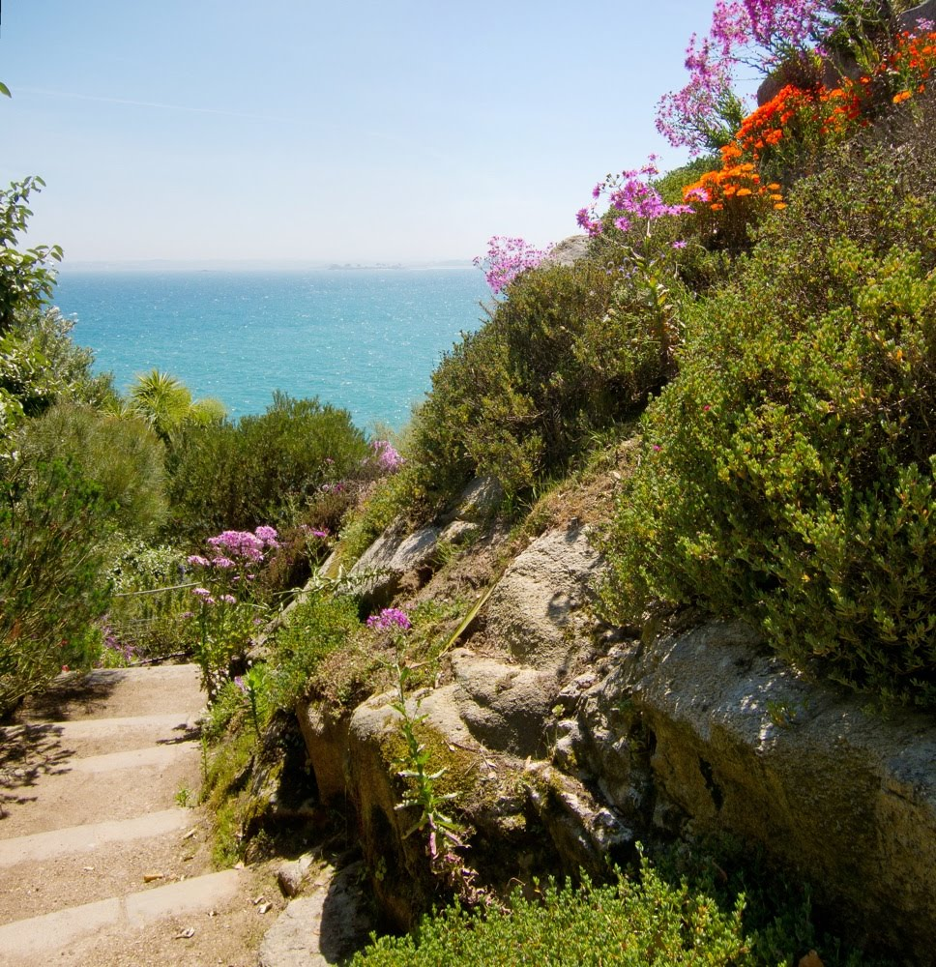
Notes:
Jardin Botanique de Roscoff.

Slide 36
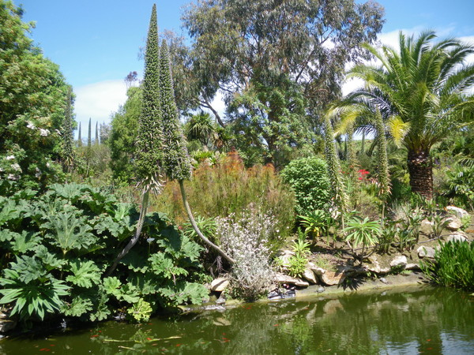
Notes:
Jardin Botanique de Roscoff.

Slide 37
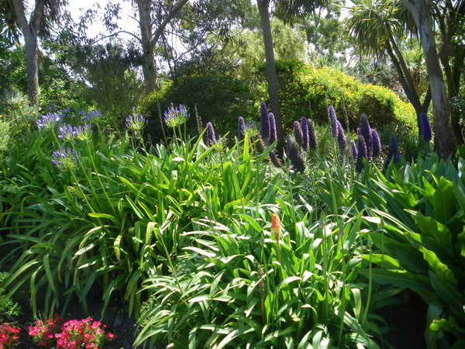
Notes:
Jardin Botanique de Roscoff.

Slide 38
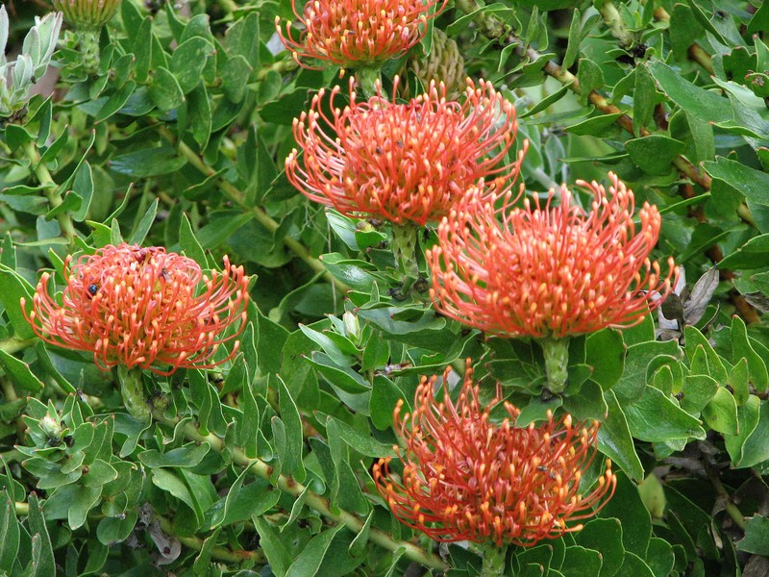
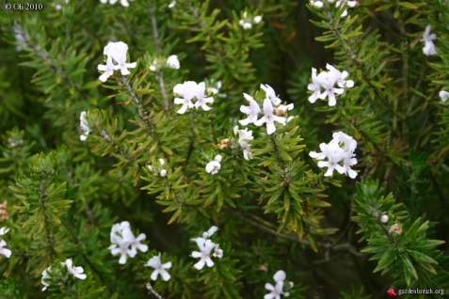
Notes:
Jardin Exotique de Roscoff..-Leptospermum

Slide 39
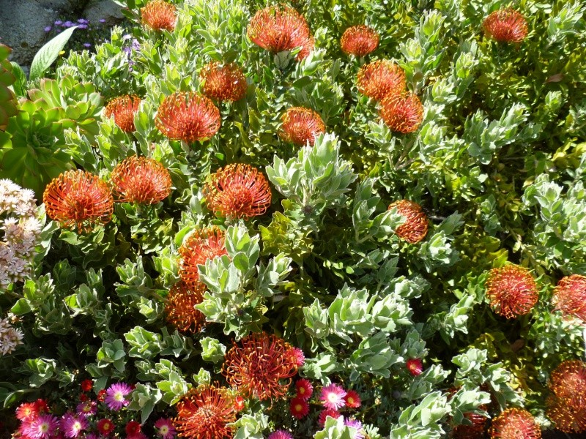
Notes:
Jardin Exotique de Roscoff.-Leucospermum sunrise

Slide 40
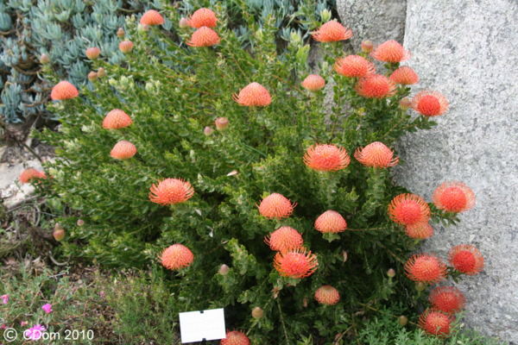
Notes:
Jardin Botanique de Roscoff..-Leucadendron

Slide 41
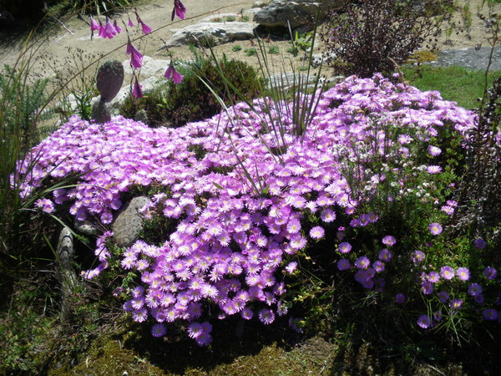
Notes:
Jardin Botanique de Roscoff..-Lampranthus

Slide 42
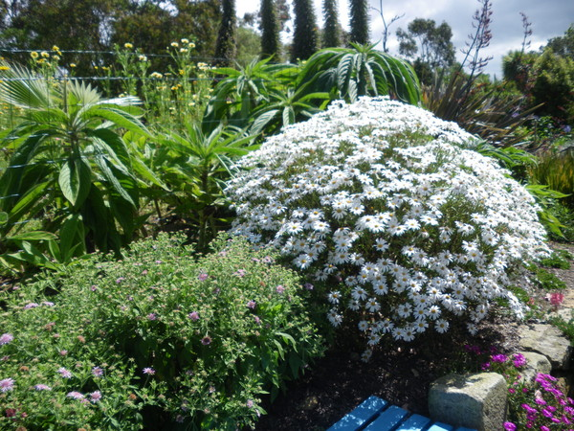
Notes:
Jardin Botanique de Roscoff..-

Slide 43
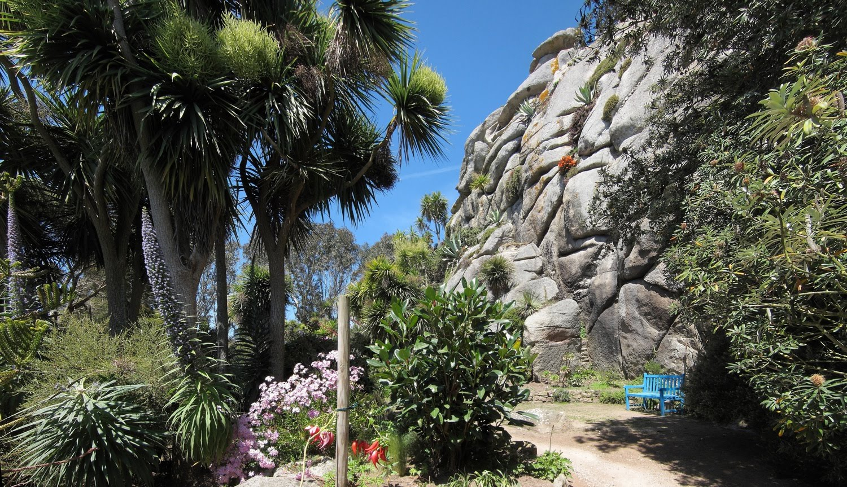
Notes:
Jardin Botanique de Roscoff..-

Slide 44
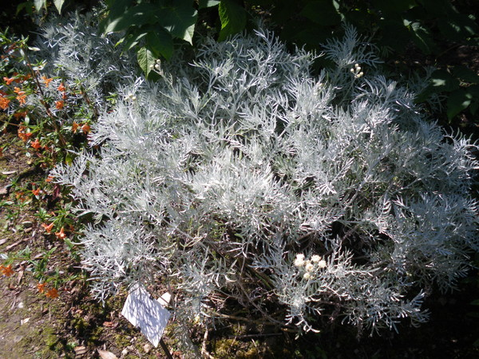
Notes:
Jardin Botanique de Roscoff..-

Slide 45
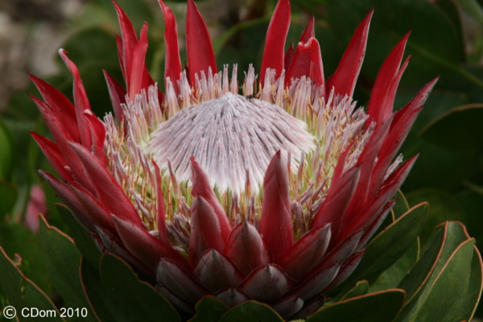
Notes:
Jardin Botanique de Roscoff..-Protea

Slide 46
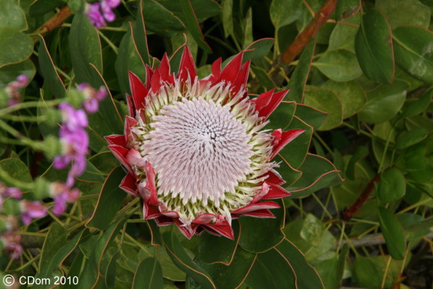
Notes:
Jardin Botanique de Roscoff..-

Slide 47

Notes:
Jardin Botanique de Roscoff..-Protea

Slide 48

Notes:
Jardin Exotique de Roscoff.-Protea

Slide 49

Notes:
Jardin Exotique de Roscoff.-Protea cynaroide.-

Slide 50

Notes:
Jardin Exotique de Roscoff.-Protea grandiceps

Slide 51


Notes:
Jardin Botanique de Roscoff..-

Slide 52

Notes:
Jardin Botanique de Roscoff..-

Slide 53


Notes:
Jardin Botanique de Roscoff..-

Slide 54


Notes:
Jardin Botanique de Roscoff..-Strelitzia reginae y

Slide 55

Notes:
Jardin Exotique de Roscoff.-Ficoidea

Slide 56


Notes:
Jardin Exotique de Roscoff.-Westringia fruticosa

Slide 57

Notes:
Jardin Botanique de Roscoff..-Lampranthus

Slide 58

Notes:
Jardin Botanique de Roscoff..-

Slide 59

Notes:
Jardin Botanique de Roscoff..-

Slide 60

Notes:
Jardin Botanique de Roscoff..-

Slide 61

Notes:
Jardin Botanique de Roscoff..-

Slide 62

Notes:
Jardin Botanique de Roscoff..-eonium

Slide 63

Notes:
Jardin Botanique de Roscoff..-

Slide 64




Notes:
Jardin Exotique de Roscoff.-Aloe distans.- Aloe maculata.-Aloe striata.-Aloe x spinossisima

Slide 65

Notes:
Jardin Exotique de Roscoff.-Aristea major

Slide 66


Notes:
Jardin Exotique de Roscoff.-Azara microphylla y Bancksiae praermosa

Slide 67





Notes:
Jardin Exotique de Roscoff.-Beschorneria yuccoides. Cuphea llavea.-Torpedo.-Budleia salvifolia.-Ceanothus arboreus.

Slide 68

Notes:
Jardin Exotique de Roscoff.-Callistemon spec.

Slide 69

Notes:
Jardin Exotique de Roscoff.-Callistemon citrinus

Slide 70

Notes:
Jardin Exotique de Roscoff.-Callistemon speciosus

Slide 71

Notes:
Jardin Exotique de Roscoff.-Callistemon violaceus

Slide 72

Notes:
Jardin Exotique de Roscoff.-Dacrophyllum milliganii

Slide 73

Notes:
Jardin Exotique de Roscoff.-Echium

Slide 74


Notes:
Jardin Exotique de Roscoff.-Cestrum elegans y Echium spec.

Slide 75

Notes:
Jardin Exotique de Roscoff.-Euphorbia mellifera.-

Slide 76

Notes:
Jardin Exotique de Roscoff.-Euphorbia mellifera

Slide 77

Notes:
Jardin Exotique de Roscoff.-Felicia amelloides

Slide 78

Notes:
Jardin Exotique de Roscoff.-Ficoidea

Slide 79

Notes:
Jardin Exotique de Roscoff.-Geranium maderense

Slide 80


Notes:
Jardin Exotique de Roscoff.-
Geranium maderense y Echium

Slide 81




Notes:
Jardin Exotique de Roscoff.-Grevillea juniperina.-Euriops pectinatus.-Hebe Wiri Charm .-Hardenbeergia violacea

Slide 82

Notes:
Jardin Exotique de Roscoff.-Greyia sutherlandi

Slide 83



Notes:
Jardin Exotique de Roscoff.-

Slide 84

Notes:
Jardin Exotique de Roscoff.-euryops-jardin-exotique-1

Slide 85


Notes:
Jardin Exotique de Roscoff.-Yucca rostrata

Slide 86

Notes:
Jardin Exotique de Roscoff.-

Slide 87

Notes:
Jardin Exotique de Roscoff.-

Slide 88

Notes:
Jardin Exotique de Roscoff.-

Slide 89

Notes:
Jardin Exotique de Roscoff.-

Slide 90

Notes:
Jardin Exotique de Roscoff.-

Slide 91

Notes:
Jardin Exotique de Roscoff.-Grevillea

Slide 92


Slide 93

Notes:
Jardin Exotique de Roscoff.-

Slide 94

Notes:
Jardin Exotique de Roscoff.-ksr

Slide 95

Notes:
Jardin Exotique de Roscoff.-ksr

Slide 96

Notes:
Jardin Exotique de Roscoff.-ksr

Slide 97

Notes:
Jardin Exotique de Roscoff.-ksr

Slide 98

Notes:
Jardin Exotique de Roscoff.-

Slide 99

Notes:
Jardin Exotique de Roscoff.-

Slide 100






Notes:
Jardin Exotique de Roscoff.-Melianthus major etc….

Slide 101

Notes:
Jardin Exotique de Roscoff.-Lobelia spec.

Slide 102

Notes:
Jardin Exotique de Roscoff.-Polygola mirthifolia.-k

Slide 103


Notes:
Jardin Exotique de Roscoff.-Polygola mirthifolia.-k

Slide 104


Notes:
Jardin Exotique de Roscoff.-Richea_pandanifolia

Slide 105

Notes:
Jardin Exotique de Roscoff.-Sollya heterophylla

Slide 106
Notes:
Jardin Exotique de Roscoff.

Slide 107

Notes:
Jardin Exotique de Roscoff.-

Slide 108

Notes:
Jardin Exotique de Roscoff.-

Slide 109

Notes:
Jardin Exotique de Roscoff.-

Slide 110

Notes:
Jardin Exotique de Roscoff.-

Slide 111

Notes:
Jardin Exotique de Roscoff.-

Slide 112

Notes:
Jardin Exotique de Roscoff.-

Slide 113

Notes:
Jardin Exotique de Roscoff.-

Slide 114

Notes:
Jardin Exotique de Roscoff.-

Slide 115

Notes:
Jardin Exotique de Roscoff.-

Slide 116

Notes:
Jardin Exotique de Roscoff.-

Slide 117

Notes:
Jardin Exotique de Roscoff.-

Slide 118

Notes:
Jardin Exotique de Roscoff.-

Slide 119

Notes:
Jardin Exotique de Roscoff.-

Slide 120


Notes:
Jardin Exotique de Roscoff.-

Slide 121



Notes:
Jardin Exotique de Roscoff.-

